Slide 1

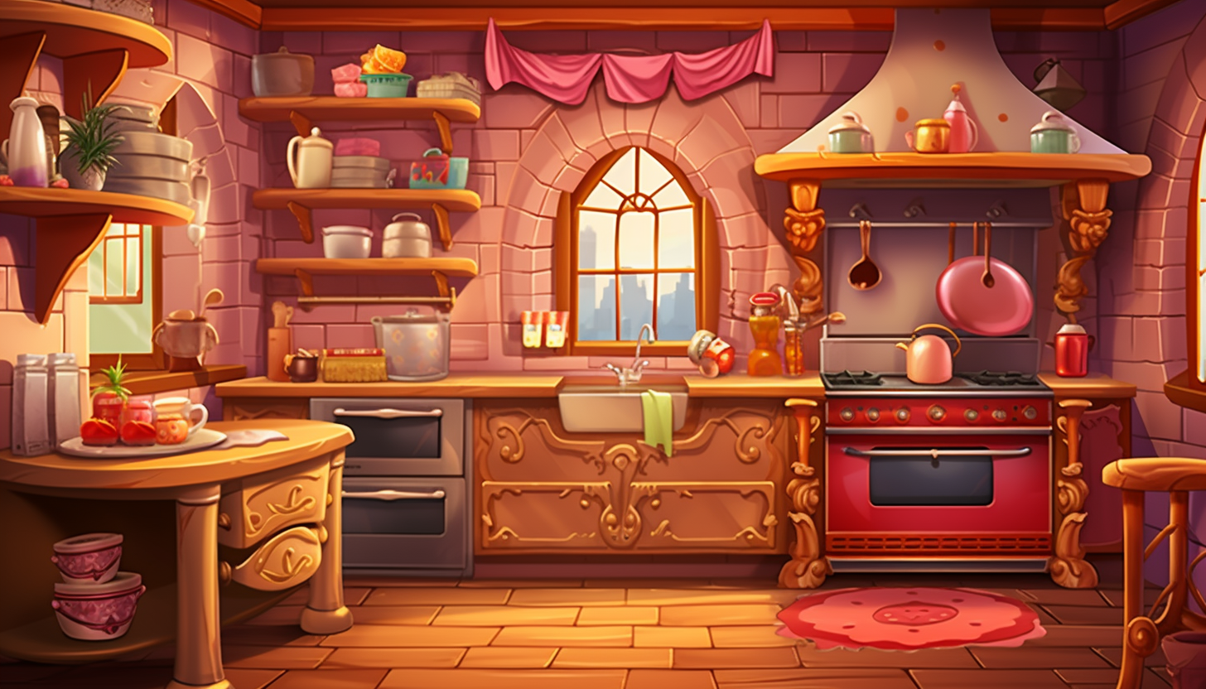



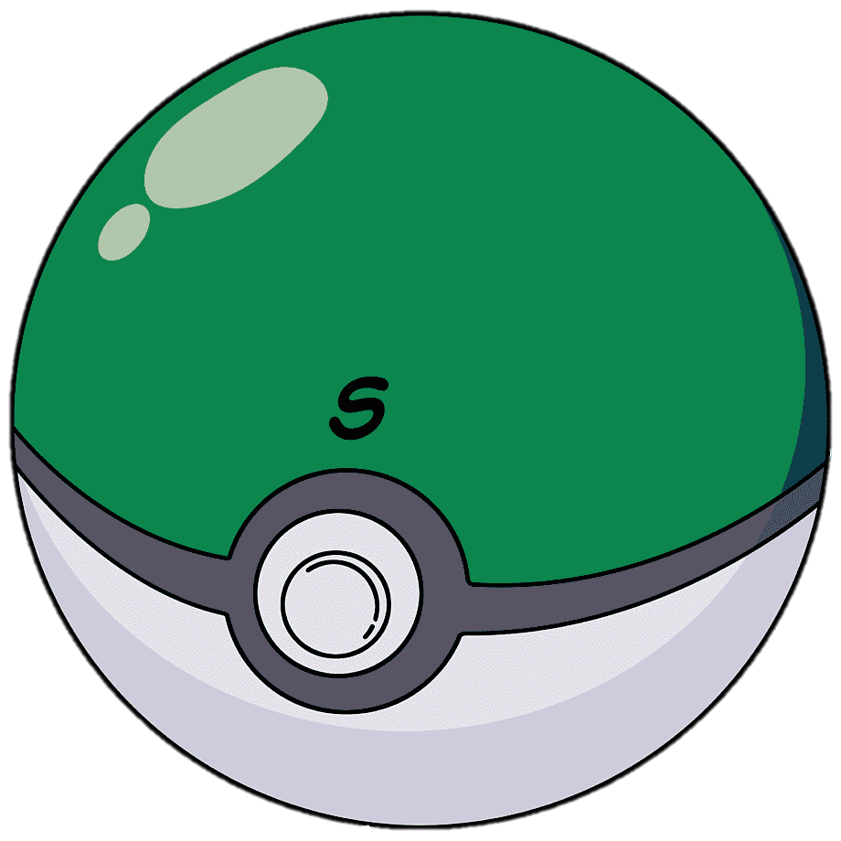




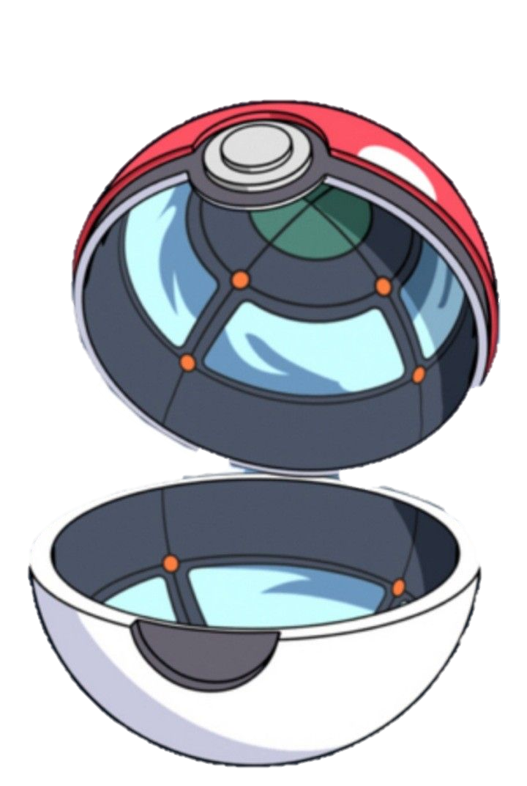
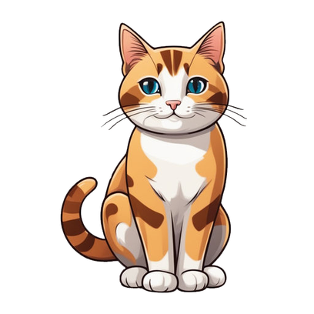





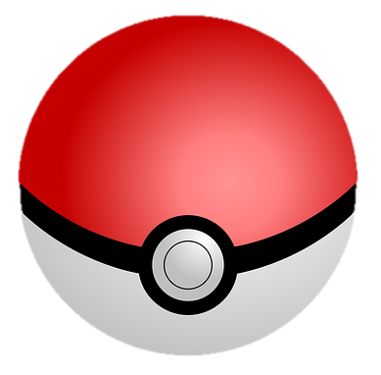

ТРА
ТРО
ТРА
ТРО
ТРА
ТРО
ТРУ
ТРУ
ТРУ
ТРЫ
ТРЫ
ТРЭ
ТРЭ
ТРЭ
ТРЫ

